Slide 1
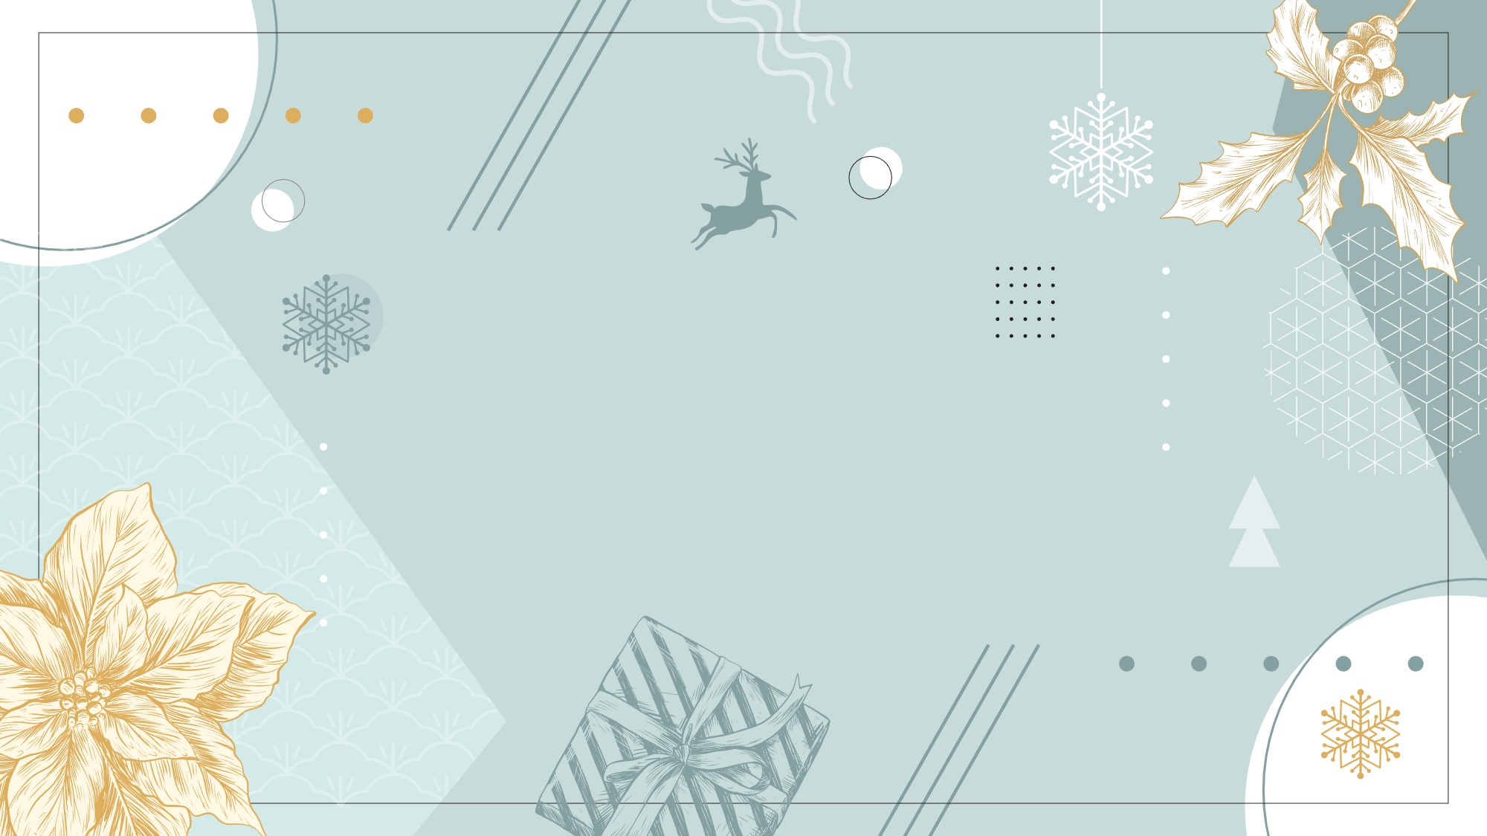
Декупаж ёлочного шара
Мастер-класс для начинающих
Львова Анастасия Дмитриевна
Педагог дополнительного образования
Хасанский муниципальный округ пгт. Славянка
МБУДО «ДООЦ»

Slide 2
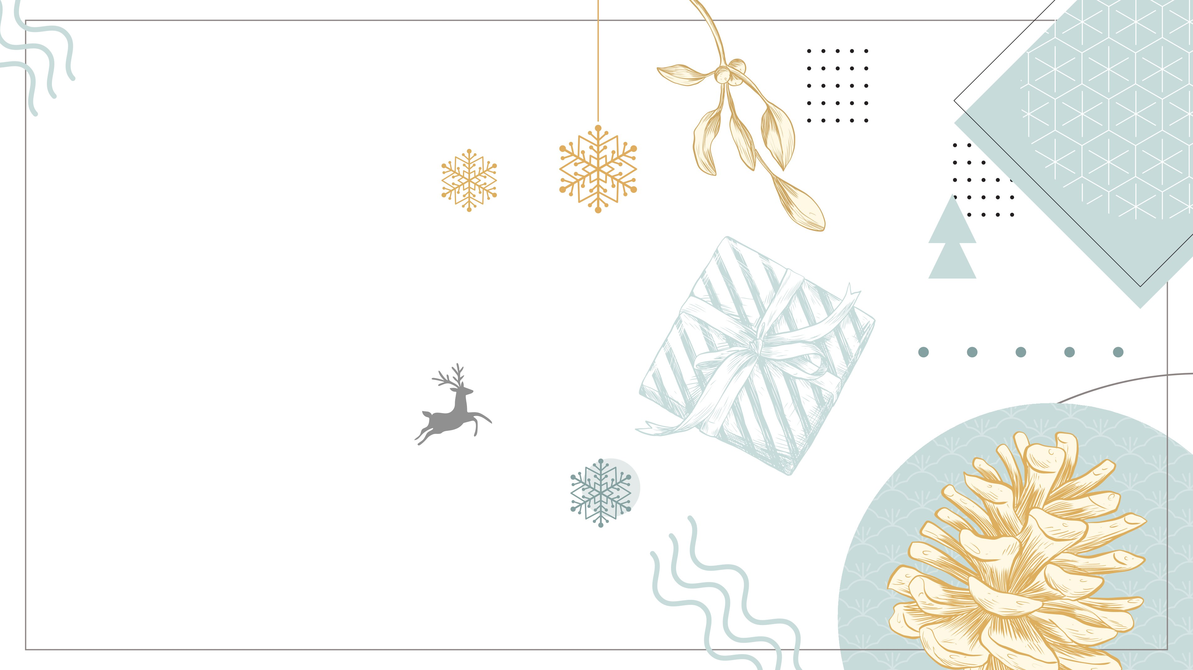
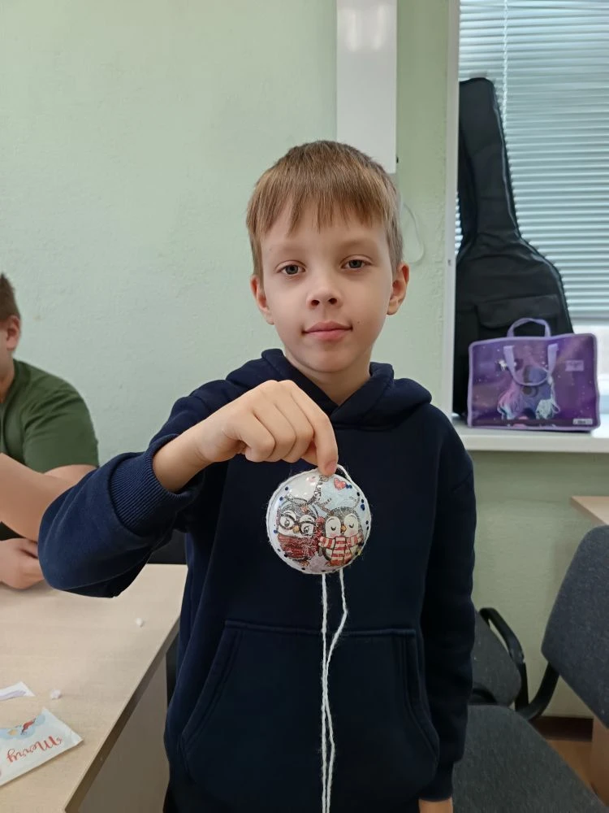
Создание елочных игрушек своими руками-отличный способ поднять настроение, окунуться в предвкушение праздника и веселья. Даже если вы не мастер декупажа сделать новогодние шары с использованием этой техники будет вам по силам. Сделанные собственными руками новогодние игрушки – это ни только уникальное украшение, но и отличный подарок.

Slide 3
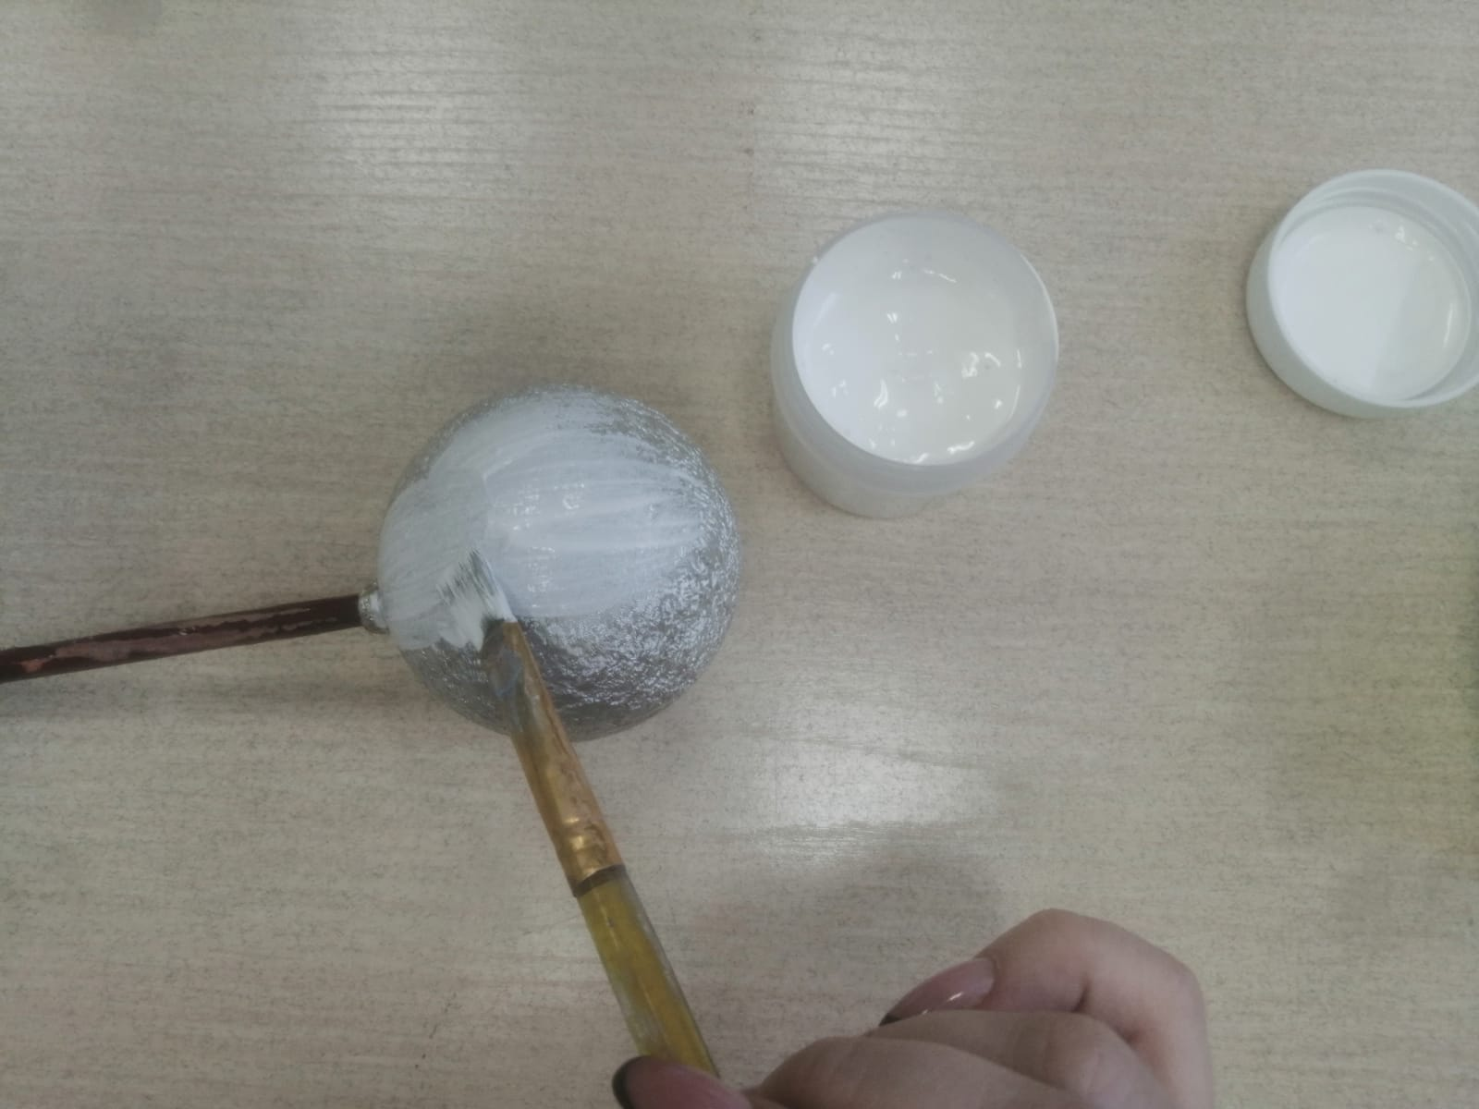
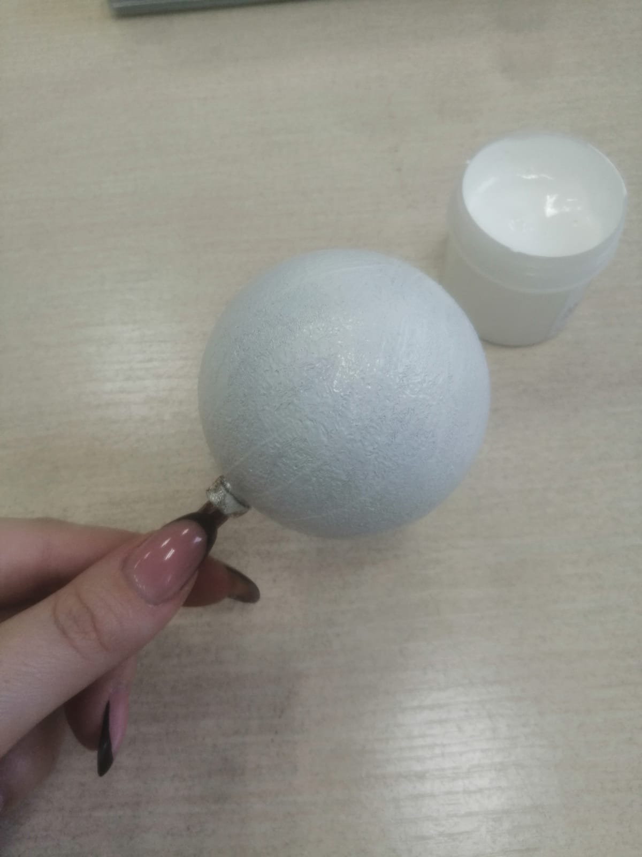
Первый этап работы
Шар нужно загрунтовать акриловой краской в два слоя.

Slide 4
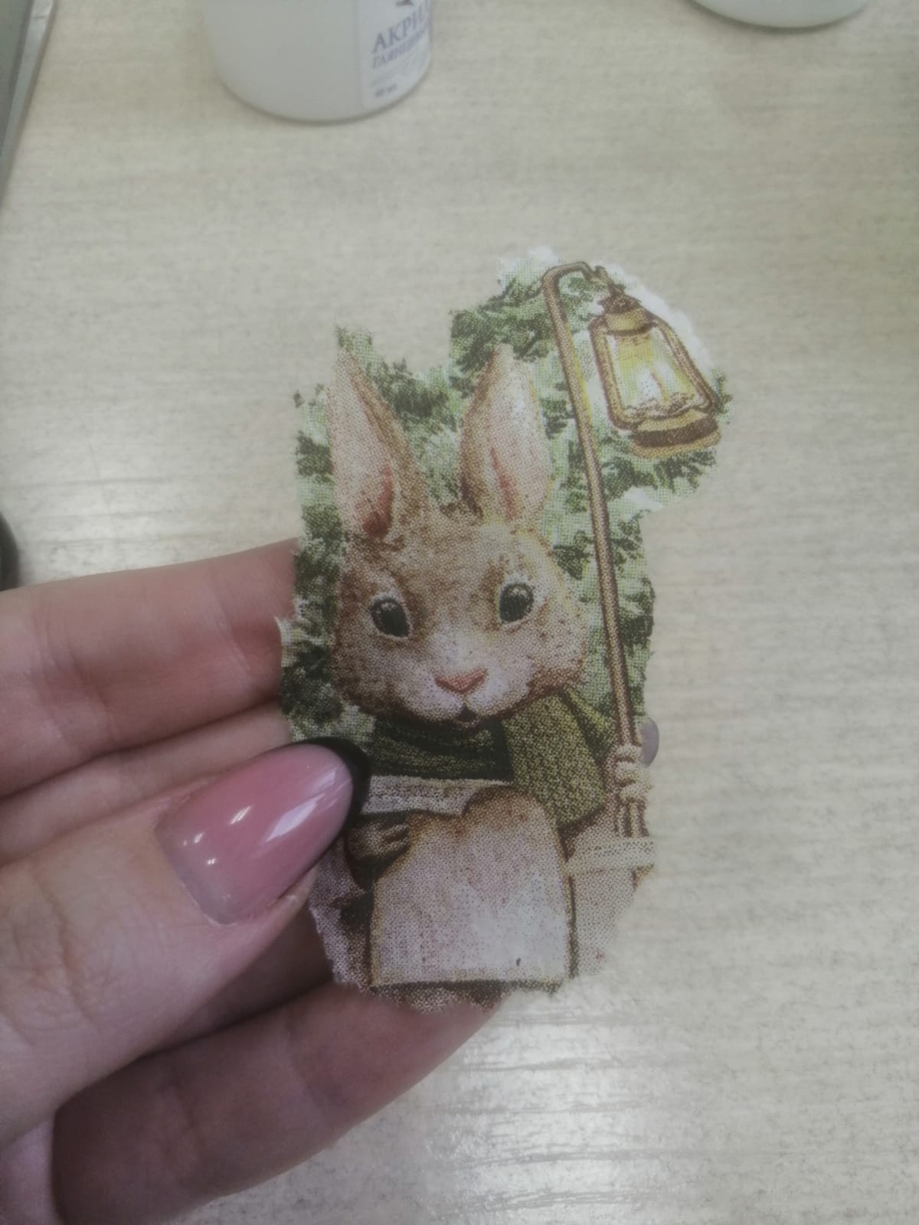
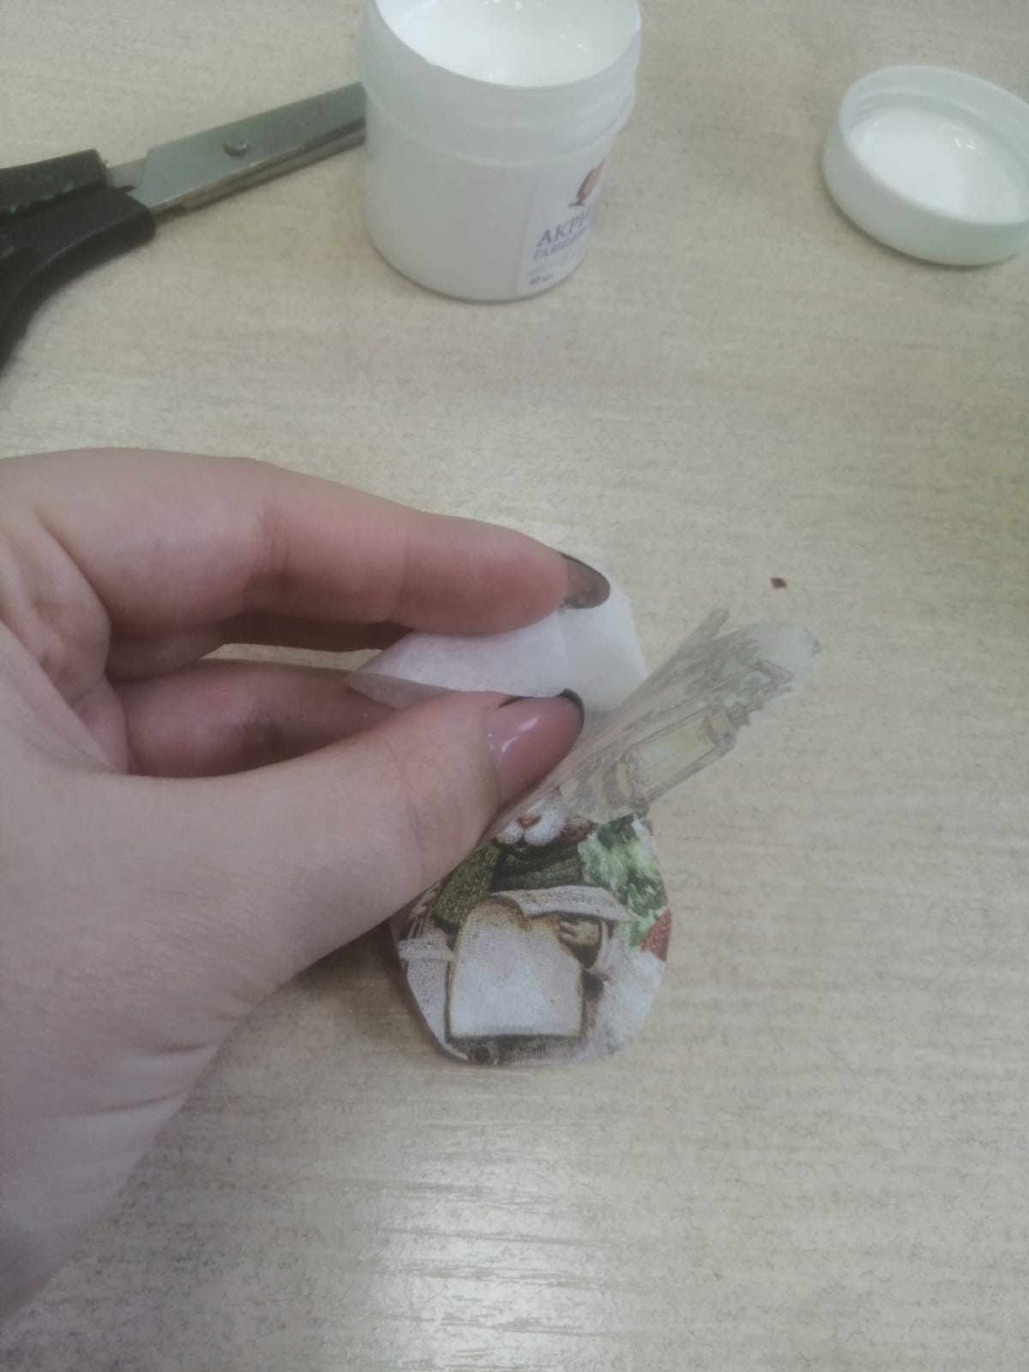
Пока акриловая краска высыхает нужно подготовить салфетку.
Вырезаем нужный нам рисунок и отделяем белые слои салфетки.

Slide 5
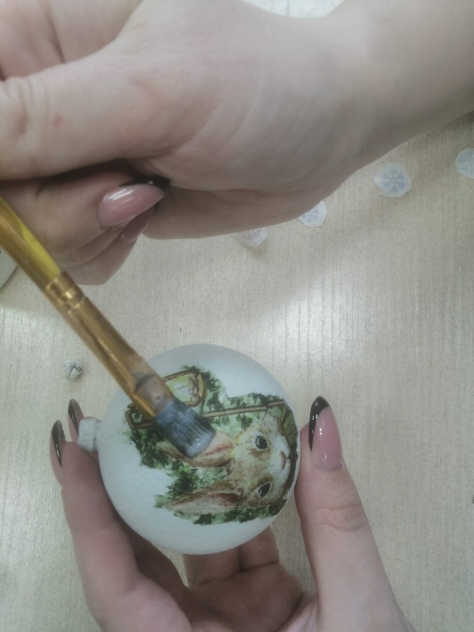
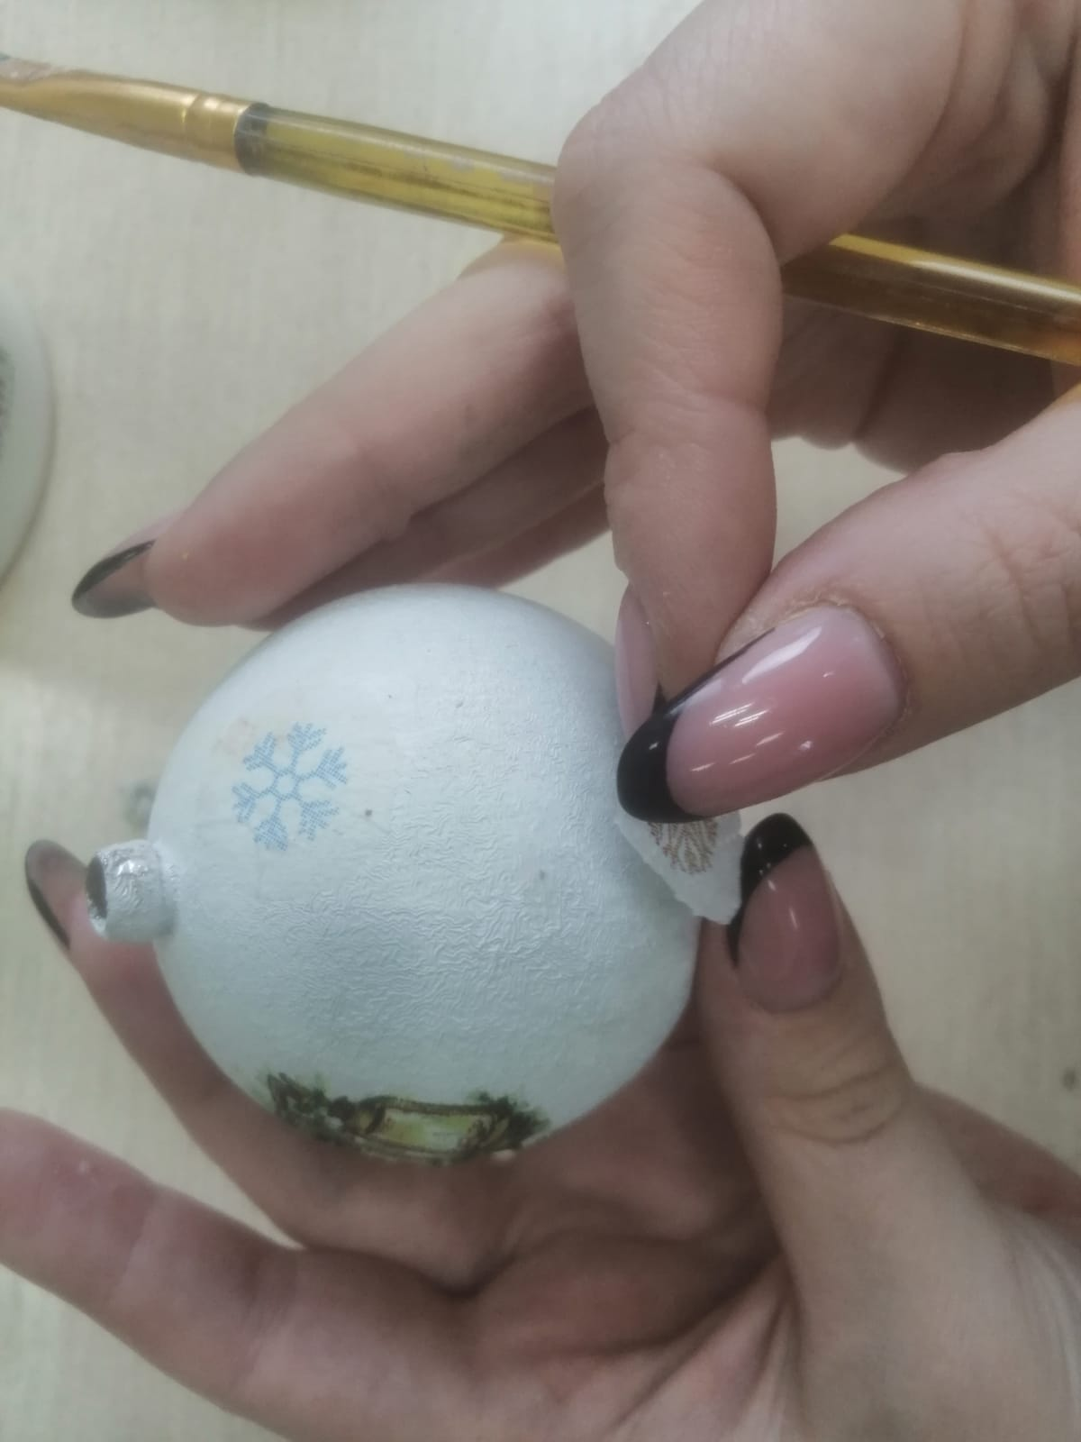
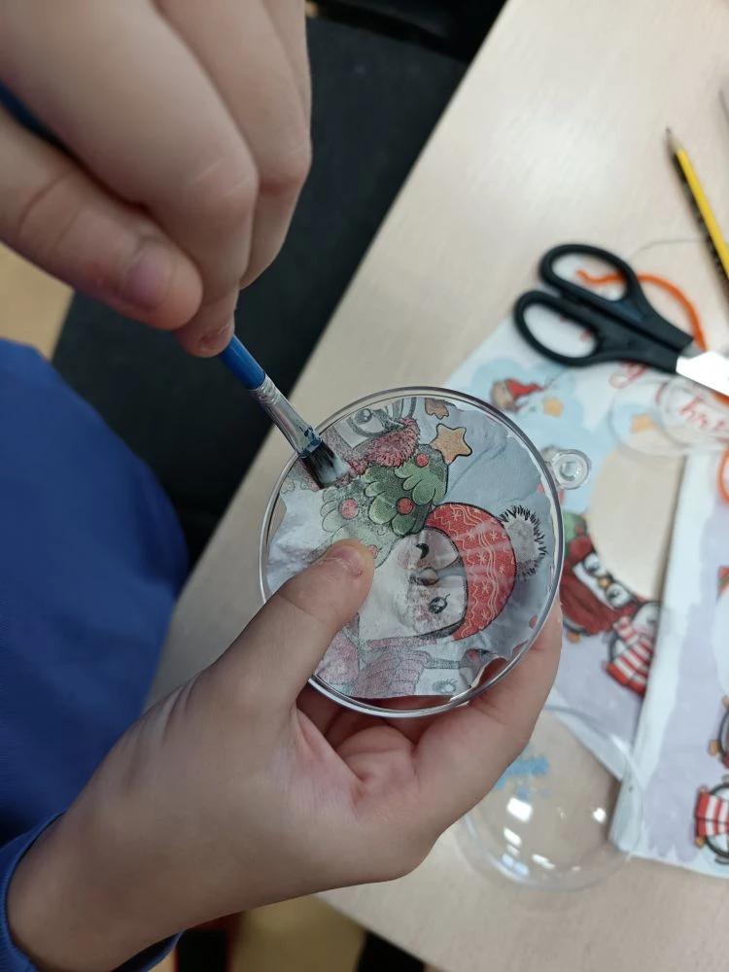
Второй этап
Заготовки из салфеток при помощи кисти и клея ПВА приклеиваем к ёлочному шару.
Ведём кисть от середины к краю.

Slide 6
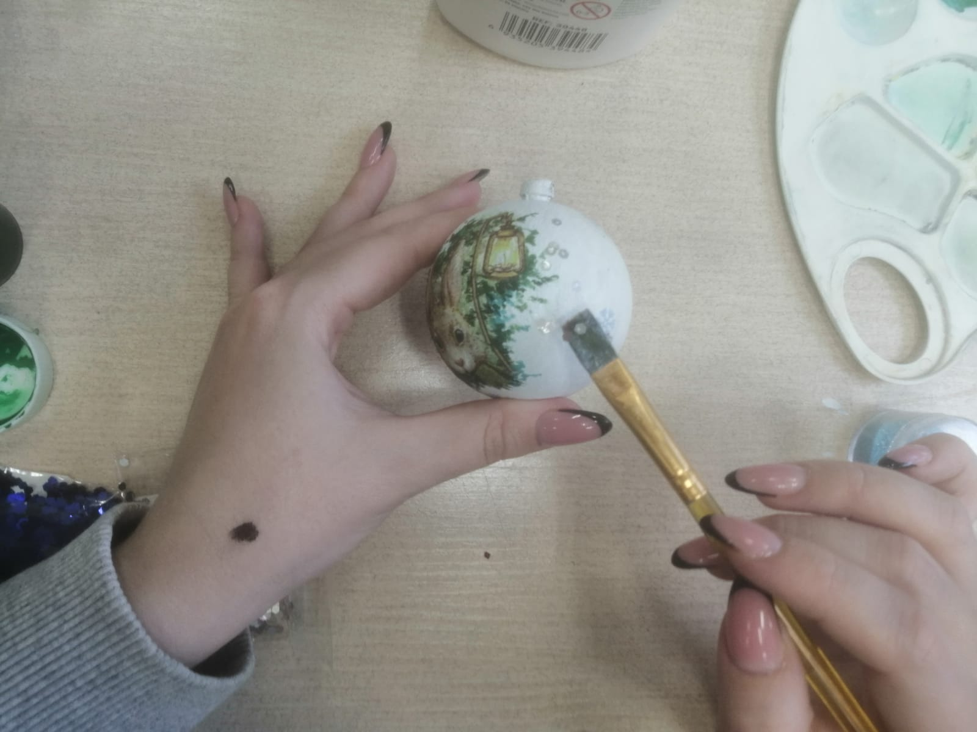
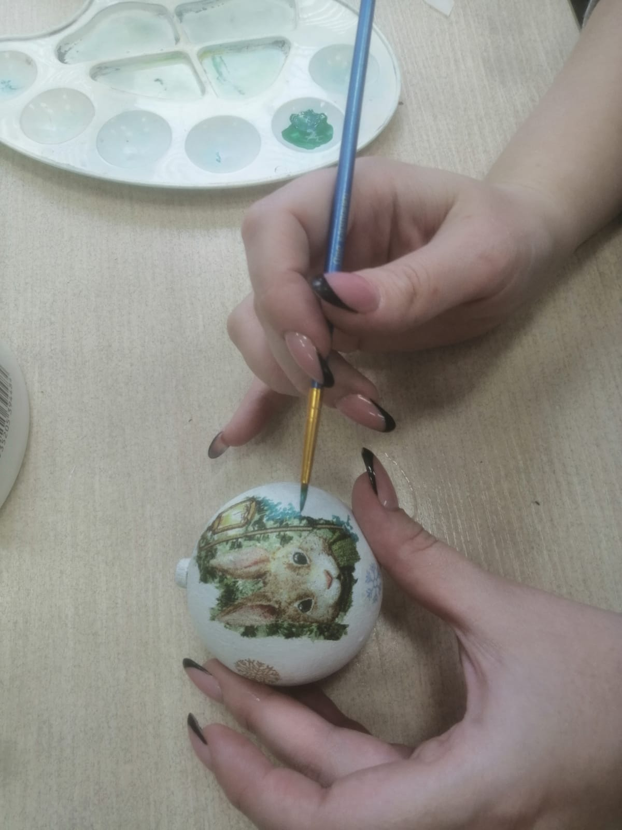
Декорируем получившийся рисунок с помощью красок (акрил или гуашь) и блёсток

Slide 7
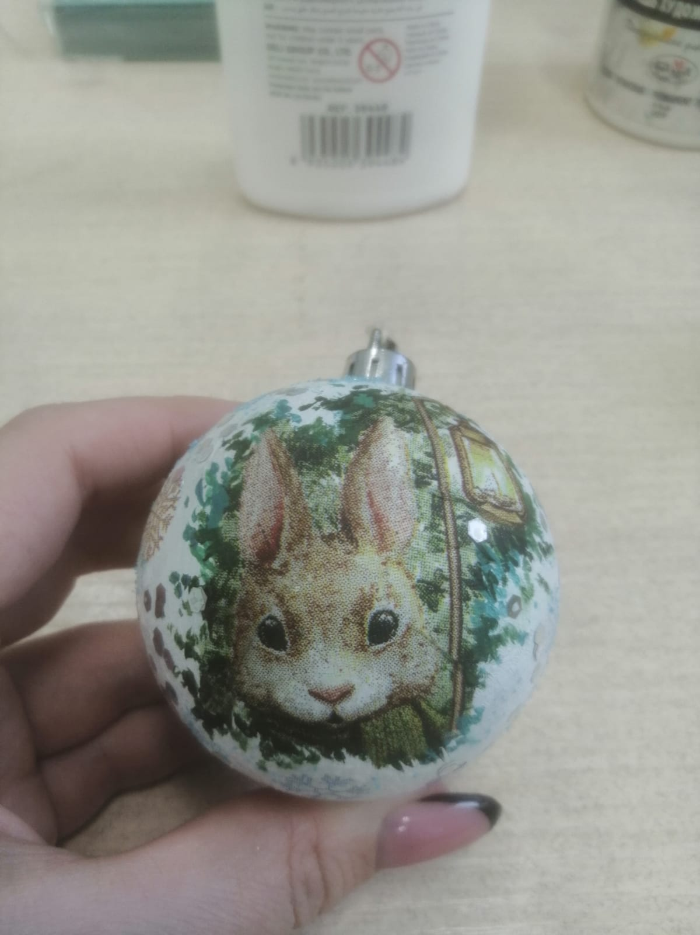
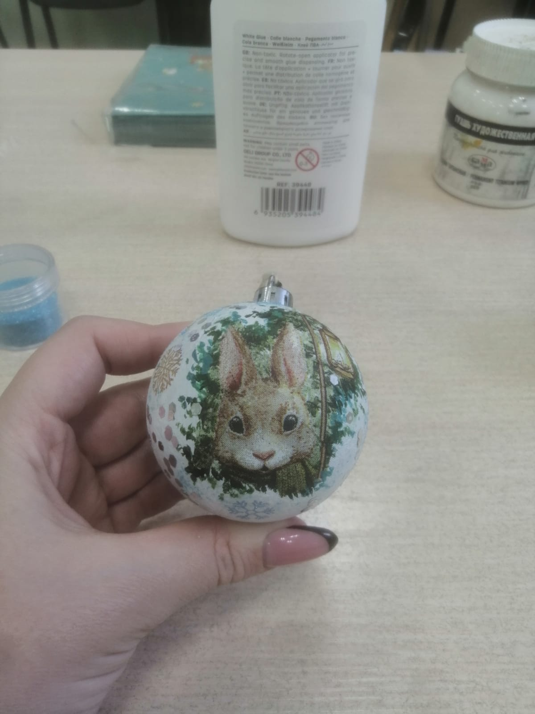
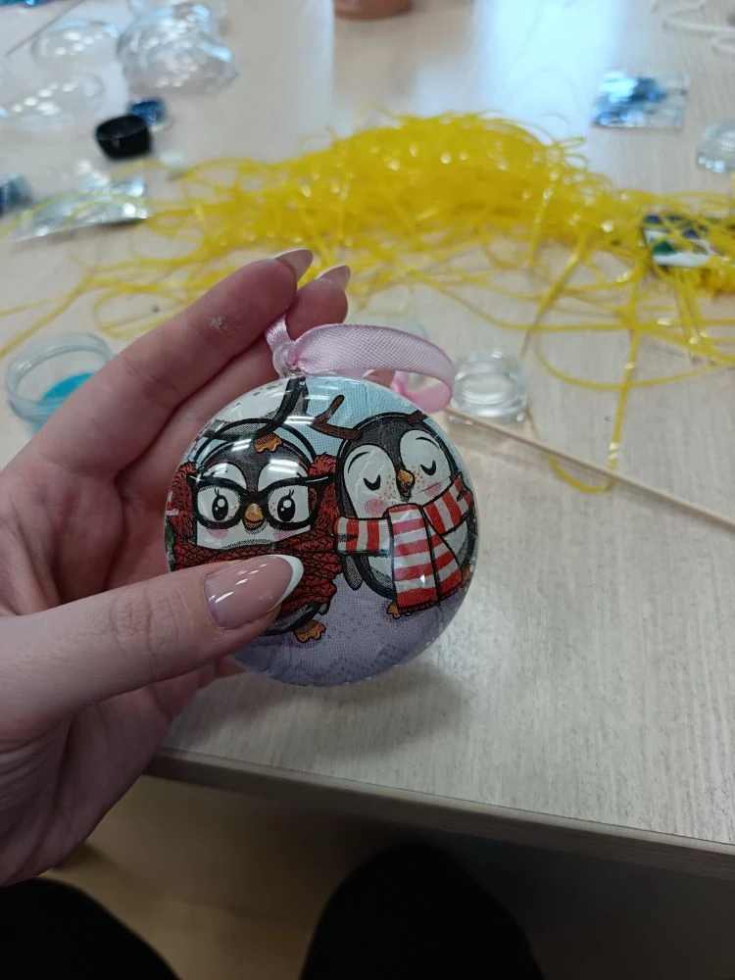
После того, как изделие высохнет, это около часа,
покрываем акриловым лаком в 2-3 слоя.
Вот что у вас в итоге получиться!

